Slide 1


Slide 2

打籃球
Notes:
play basketball

Slide 3

打棒球
Notes:
play baseball

Slide 4

踢足球
Notes:
play soccer

Slide 5
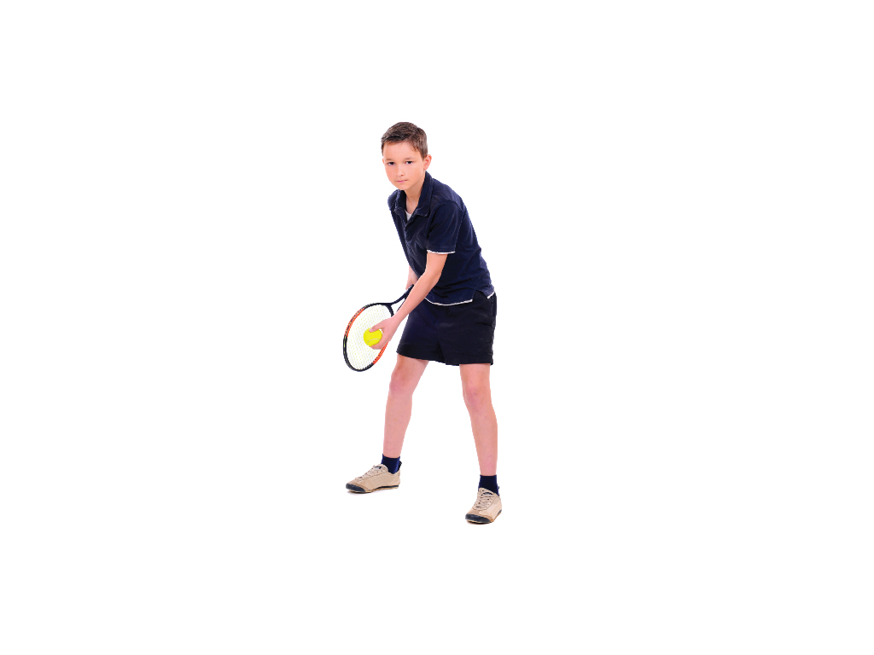
打網球
Notes:
play tennis

Slide 6

打排球
Notes:
play volleyball

Slide 7
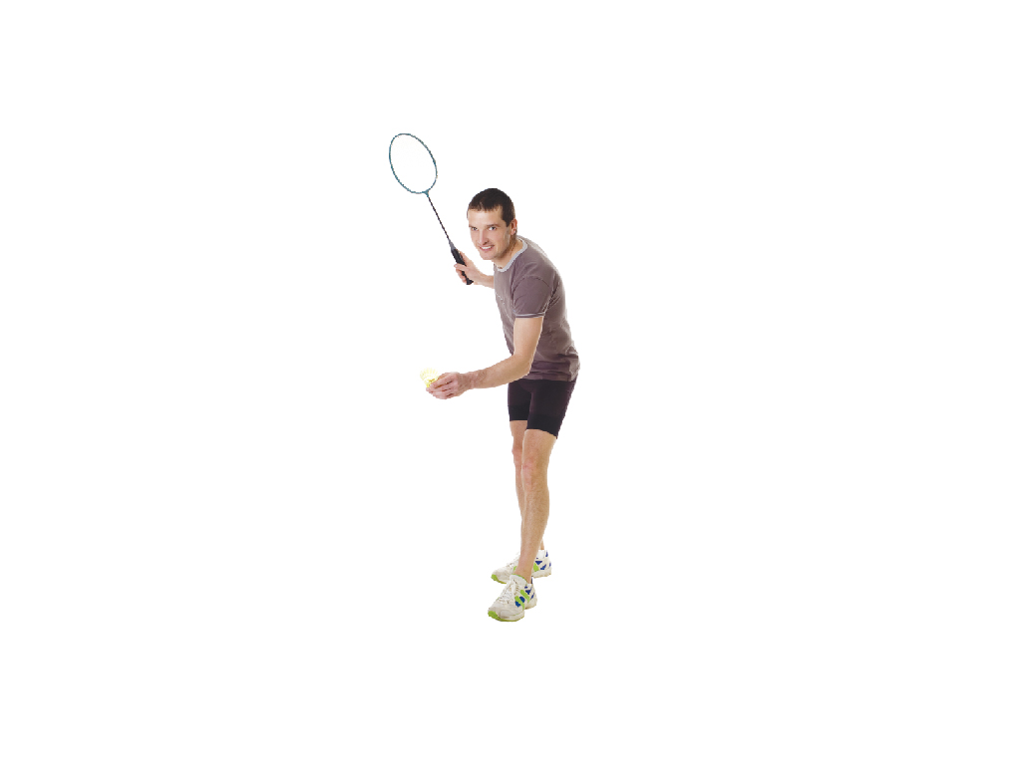
打羽毛球
Notes:
play badminton

Slide 8
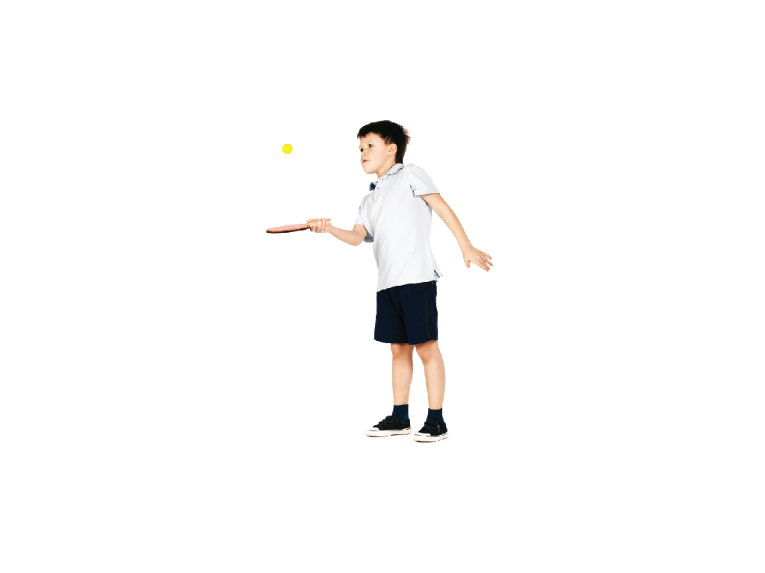
打桌球
Notes:
play table tennis

Slide 9

打美式足球
Notes:
play American football

Slide 10

打冰上曲棍球
Notes:
play ice hockey

Slide 11

打壘球
Notes:
play softball

